Slide 1
1조
THE NOLJA
(숙박업소 예약 프로그램)
남궁승연
정민영
김윤재
김재영

Slide 2
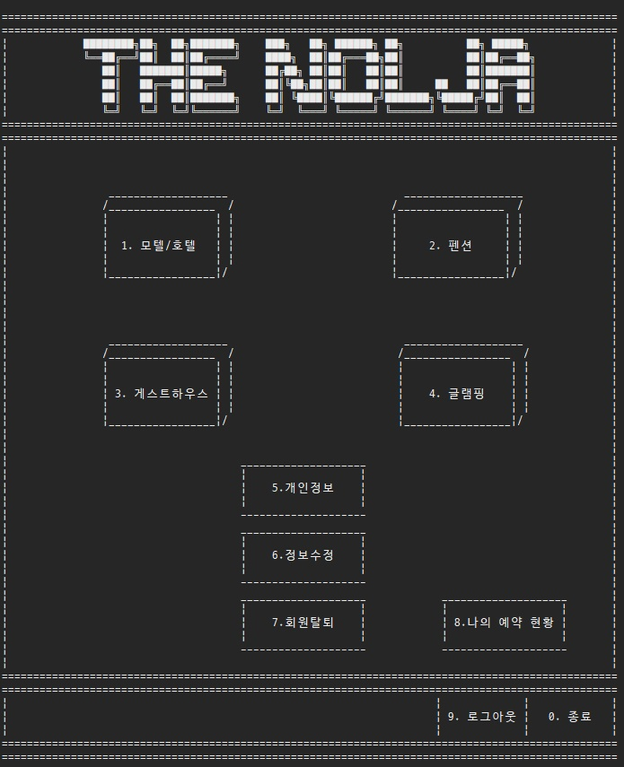
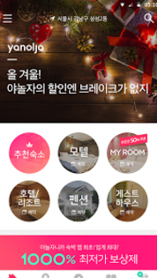
1조의 Project
<Concept>

Slide 3
시연

Slide 4

1조의 기록
숙박업체와 Member의 DATA 설계 및 CLASS화
Debug 및 Test
CLASS의 Field와 method 구상
Error debug
Exception catch
Sequence 견고화
02
05
1주차
2주차
3주차
3
4
5
8
9
10
11
12
15
16
17
18
발표
01
03
04
UI 및
프로젝트 설계
CLASS 관계 형성 및 기능 구현
Management 구현
전체적인 UI와
CLASS 및 동작 시퀀스 구상
Login, Regist, Modify
Page
Sort
Reservation
View
Special book
Check
회원관리
예약현황
매출현황

Slide 5
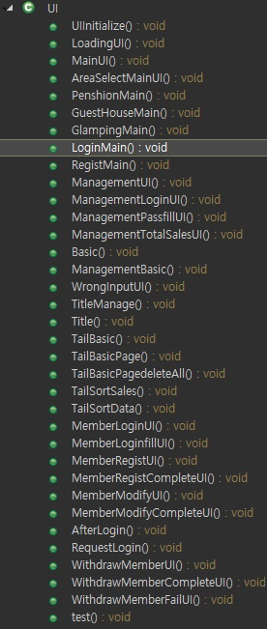

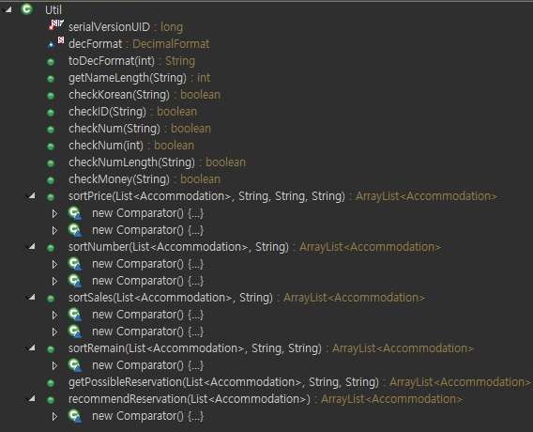

1조의 Project속 class – sequence 및 util

Slide 6
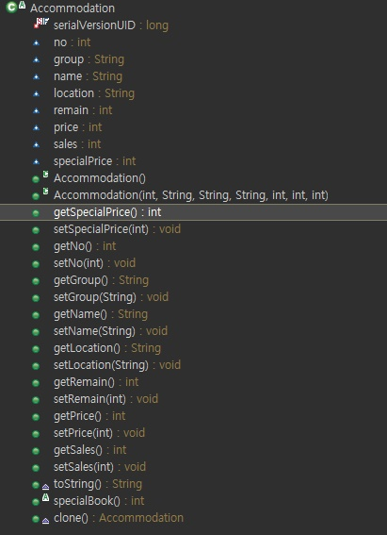
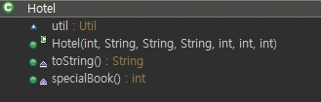
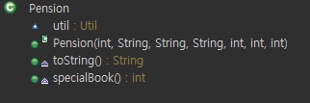
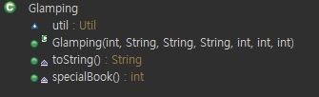
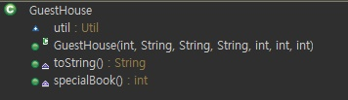
1조의 Project속 class - 숙박업소

Slide 7
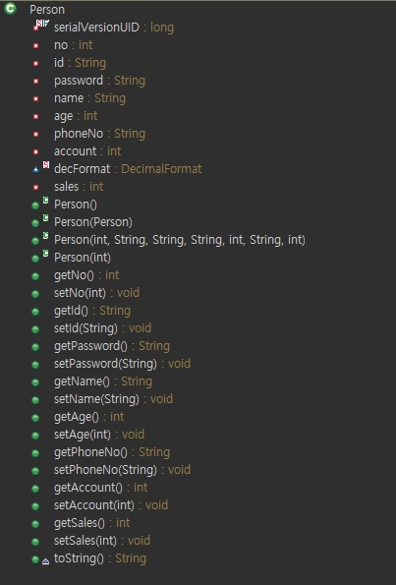
1조의 Project속 class - 회원

Slide 8
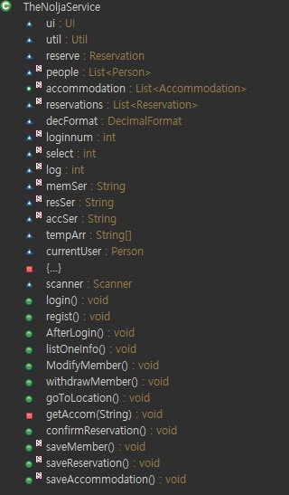
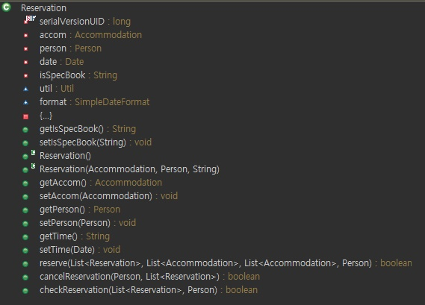
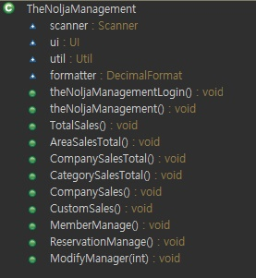
1조의 Project속 class – service 및 reservation

Slide 9
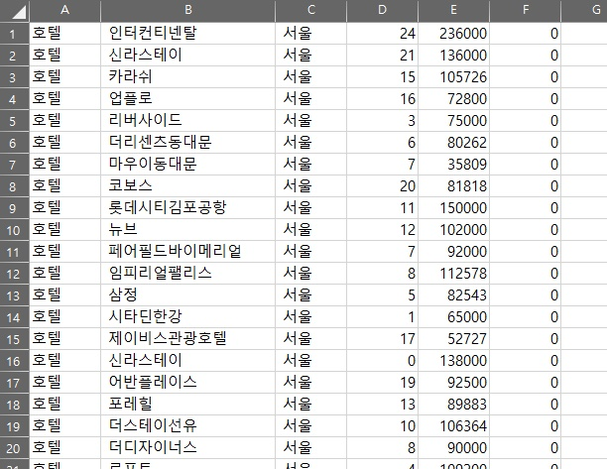
1조의 Data
Acommodationlist.csv
직렬화를 통해
객체를 직접 저장함

Slide 10
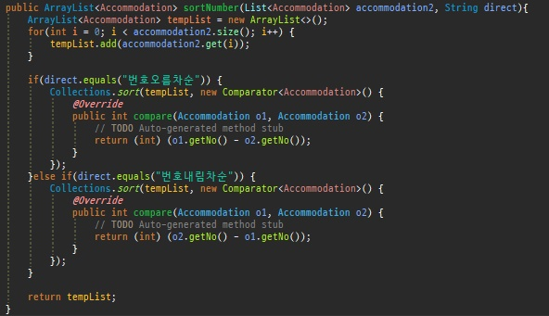
1조의 정신적 지주 남궁승연님의 대표 source
<SORT 기능>
숙소 list와 오름/내림차순을 parameter로 하여 해당하는 방향으로 정렬하여 정렬된 list를
반환하는 메서드 구현

Slide 11
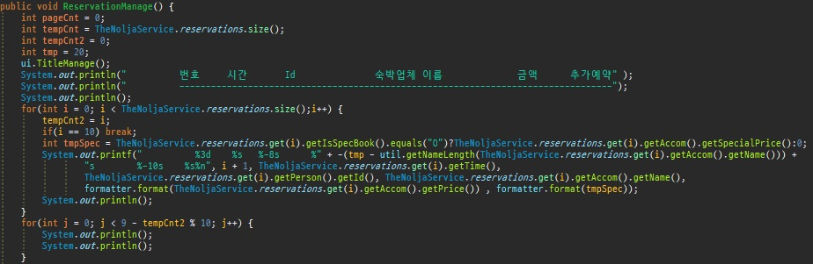
1조의 정신적 지주 남궁승연님의 대표 source
<숙소 DATA Read 기능>
관리자 모드에서 예약 현황을 가져와 화면에 출력하고 추가예약에 대한 검증을 통해 금액의 가/감산을
구현하였으며, 한 page의 출력되는 줄 수에 따라 맞춰서 출력하는 ui 작성

Slide 12

1조의 베짱이 정민영님의 대표 source
<Sequence 구현>
뒤로가기 기능과 login 상태인지를 확인하는 변수를 사용하여 전체 프로그램 sequence 구현

Slide 13
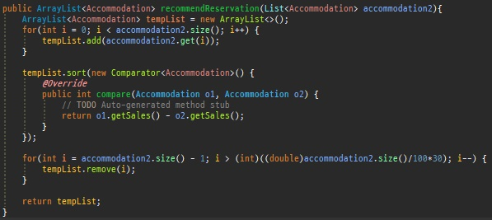
1조의 베짱이 정민영님의 대표 source
<추천 기능>
매출액 하위 30%를 추출하여 그 중 5개를 임의로 출력시킴

Slide 14
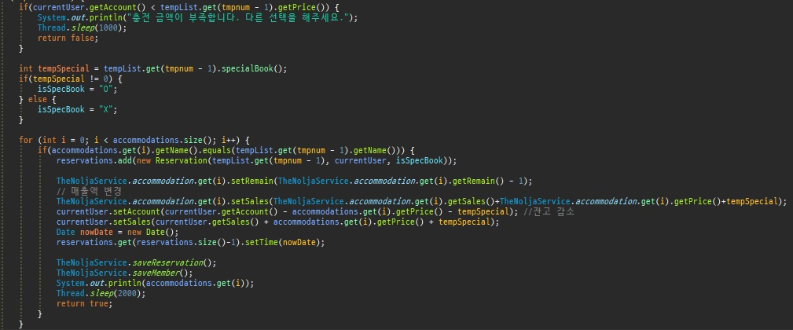
1조의 ACE이자 프로젝트에 갈아 넣은 김윤재님의 대표 source
<예약 기능>
추가예약에 대한 검증 이후 추가예약의 유무에 따라 실제 업체의 매출을 증가시키고
회원의 잔고를 감소시키며 잔여객실수 변경 및 예약 시간을 추가

Slide 15
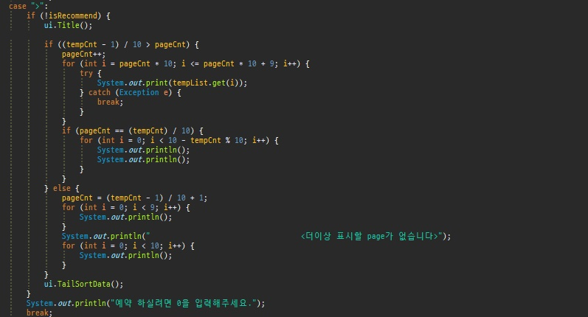
1조의 ACE이자 프로젝트에 갈아 넣은 김윤재님의 대표 source
<PAGE 기능>
Page의 넘김 기능을 구현

Slide 16
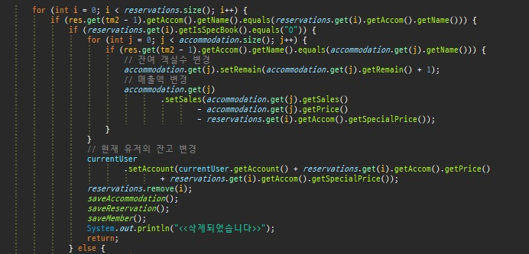
1조의 조장의 욕받이 김재영님의 대표 source
<예약 취소 기능>
추가 예약의 여부 확인 후 선택한 숙소 및 회원의 잔고에 대한 원상복구 기능 구현

Slide 17
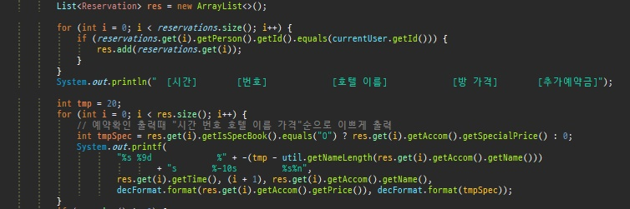
1조의 조장의 욕받이 김재영님의 대표 source
<예약 확인 기능>
다형성을 이용하여 override된 getSpecialPrice() 메서드를 호출하여 사용하였으며
decFormat을 이용하여 금액의 단위를 ###,###과 같이 구현함

Slide 18
1조의 소감
남궁승연 : 처음엔 실력이 부족해서 걱정이 많았는데 조장과 조원의 도움으로 프로젝트에 많은 참여를 할 수 있게
되었습니다. Java라는 프로그래밍언어에 한 층 더 가까워지는 좋은 기회가 될 수 있었습니다. 또한
객체지향 특성에 맞추어 효율적인 프로그래밍을 할 수 있도록 더욱 노력해야겠다고 생각합니다.
정민영 : 저희 프로젝트는 퍼포먼스나 기능적인 부분은 충분하다고 느껴지나 JAVA의 핵심인 객체지향적인 부분이
매우 적게 적용되어 있다는 생각을 지울 수가 없습니다. 하나의 class에서 너무 많은 처리를 하고 있다고
생각합니다. 한달여간의 JAVA수업에서 배운 내용들을 최대한 적용시켜보려고 진행하였으나 많은 부분을
놓치고 간 것 같은 마음에 조장으로써 송구할 따름입니다.
김윤재 : 처음 진행한 객체지향형 프로그래밍의 특성 때문에 많은 고생을 했습니다. Class나 interface와 같이 따로
만들어서 상속하거나 포함해서 사용하는 자바의 구조를 생각하지 않고 만들었을 때는 중복되는 코드도
많아지고 비효율적인 처리가 되었습니다. 진행하면서 그나마 객체지향적인 코드가 되도록 만들었습니다.
김재영 : 윤재 형님이 해주신 1:1 전담 마크로 많은 공부가 될 수 있었으며, 윤재 형님과 함께 만든 예약 기능에
대해서는 제대로 알게 되어서 감사할 따름입니다. 공부만 하고 많은 코드를 스스로 만들어내지 못해서
아쉬웠지만 이번 기회를 바탕으로 다음에는 제 힘으로 코드를 만들어 나갈 수 있도록 하겠습니다.

